Slide 1
Природний газ і супутній нафтовий

Slide 2
Прирoдний газ — суміш газів, що утворилася в надрах землі при анаеробному розкладанні органічних речовин. Як правило, це суміш газоподібних вуглеводнів (метану, етану, пропану, бутану тощо), що утворюється в земній корі та широко використовується як високоекономічне паливо на електростанціях, у чорній та кольоровій металургії, цементній та скляній промисловості, у процесі виробництва будматеріалів та для комунально-побутових потреб, а також як сировина для отримання багатьох органічних сполук.
Природний газ є корисною копалиною. Часто є побічним газом при видобутку нафти. Природний газ у пластових умовах (умовах залягання в земних надрах) знаходиться в газоподібному стані у вигляді окремих скупчень (газові поклади) або у вигляді газової шапки нафтогазових родовищ — це вільний газ, або в розчиненому стані в нафті або воді (у пластових умовах), а в стандартних умовах (0,101325 МПа і 20 °C) — тільки в газоподібному стані. Також природний газ може знаходитися у вигляді газогідратів.

Slide 3
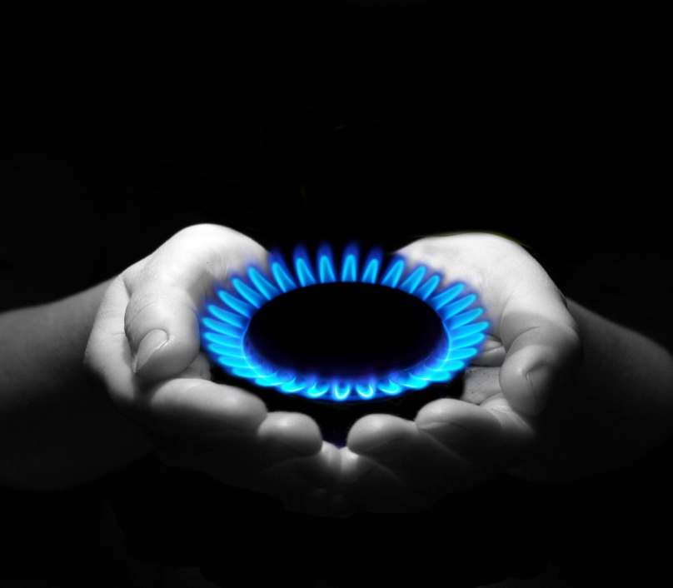
Основну частину природного газу складає метан (CH₄) — до 98%.
До складу природного газу можуть також входити більш важкі вуглеводні: етан (C₂H₆), пропан (C₃H₈),
Бутан (сполука) (C₄H₁₀)
— гомологи метану, а також інші невуглеводні речовини: водень (H₂), сірководень (H₂S), диоксид вуглецю (CO₂), азот (N₂), гелій (Не₂).

Slide 4
Природний газ створює удушаючу дію на організм людини. В атмосферному повітрі населених пунктів, у повітрі робочої зони і у воді водоймищ санітарно-побутового водокористування встановлюються гранично допустимі концентрації шкідливих речовин, які затверджуються Міністерством охорони здоров'я України.
Із газових компонентів природних і нафтових газів особливо токсичним є сірководень, його запах відчувається при вмісті в повітрі 0,0014-0,0023 мг/л. Сірководень — отрута, що викликає параліч органів дихання й серця. Концентрація сірководню 0,06 мг/л викликає головний біль. При концентраціях 1 мг/л і вище настають гостре отруєння і смерть.

Slide 5
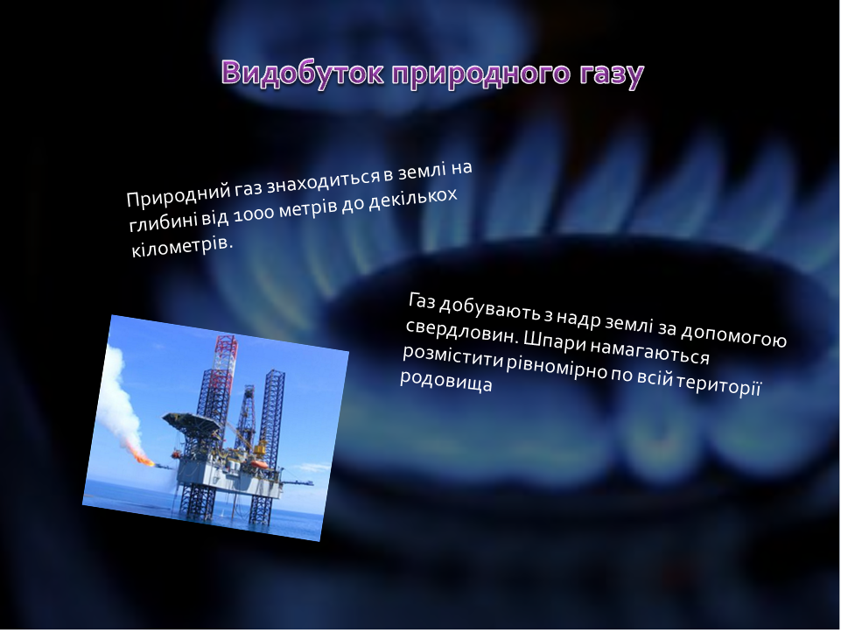

Slide 6
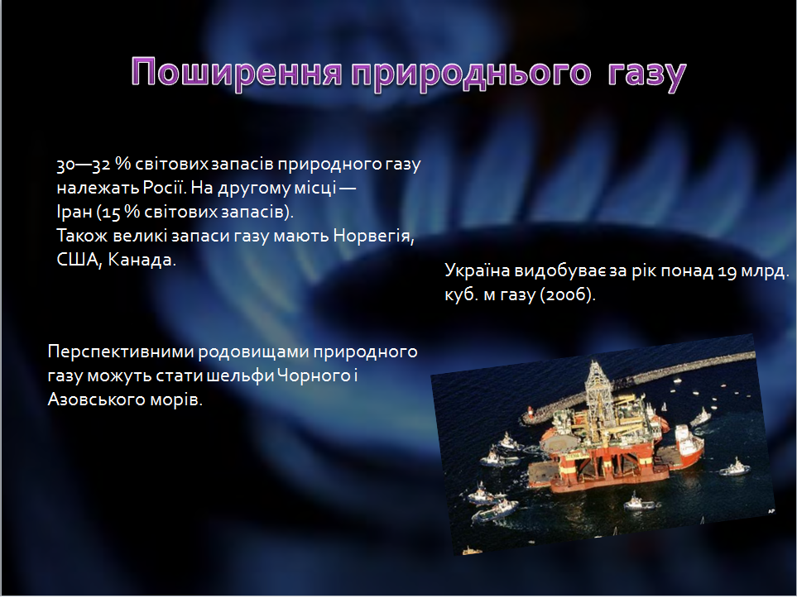

Slide 7
Супутній нафтовий газ
До природного газу належать і супутні гази, які розчинені у нафті, містяться над нею і виділяються під час її добування. На поверхню нафта поступає під тиском цих газів і фонтанує. Супутній нафтовий газ відрізняється за складом від природного: у ньому містить менше метану (30-59% за об’ємом), але більше етану, пропану, бутану, пентану (7-20% за об’ємом) і вищих вуглеводнів, ніж у природному газі.

Slide 8
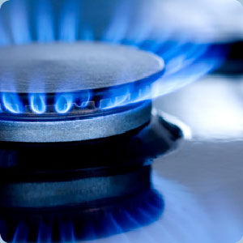
Склад попутних газів залежить від природи нафти, у якій вони укладені в природних підземних резервуарах, а також від прийнятої схеми відділення газу від нафти при виході з свердловини. Застосування чотири ступінчатої системи сепарації дозволяє в значній мірі звільнитися від більш важких газоподібних гомологів метану й одержати попутний газ, близький за складом до природного. Застосування менш опрацьованих схем сепарації і поганий режим їхньої роботи приводить до одержання жирних попутним газом, тобто газів, багатих гомологами метану -- пропаном, бутаном.

Slide 9
Одним з найбільш важливих процесів переробки попутних і аналогічних газів є процес вилучення з них компонентів газового бензину і компонентів рідких горючих газів. Цей процес називається відбензинуванням нафтових газів. Він складається з двох послідовних операцій: одержання сирого нестабільного бензину і вилучення із сирого бензину стабільного, звільненого від легких компонентів газового бензину.

Slide 10
Раніше супутній газ не знаходив застосування і під час добування нафти його спалювали факельним способом.
Виконала : Беднарська Анастасія

